Slide 1
2-4. コンポーネント
本章では、コンポーネントについて説明します。
概要
state更新による再描画
コンポーネントの定義と呼び出し
propsとstateの特徴まとめ
コンポーネントの再利用
データ管理用のオブジェクト(propsとstate)
propsの使い方
stateの使い方

Slide 2


2-4. コンポーネント - 概要
Reactにおけるコンポーネントとは、ページを構成するためのUI部品のことです。
親コンポーネント
子コンポーネント
検索
子コンポーネント
検索結果
Reactでは、コンポーネント単位でUI部品を作成し
コンポーネントを組み合わせることでアプリを構築します。
画像
――――――――――――――――――――――――――――――――――――――――――――――――――――――――――――――――――――――――――――――――――――――――――――――――――――――――――――――――――――――――――――――

Slide 3
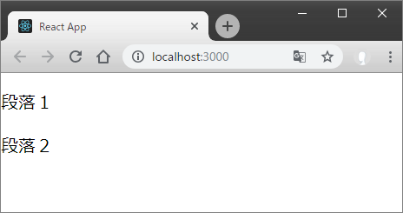
2-4. コンポーネント - コンポーネントの定義と呼び出し
/sample_source/react/Component1/src/App.js
Componentを継承して、コンポーネントを作成します。
class TestComponent extends Component {
render() {
return (
<div>
<p>段落１</p>
<p>段落２</p>
</div>
);
}
}
class App extends Component {
render() {
return (
<TestComponent />
);
}
}
コンポーネントの中身を定義します。(JSXにて記載)
定義したコンポーネントを呼出します。
コンポーネントからコンポーネントを呼び出すことが可能です。

Slide 4
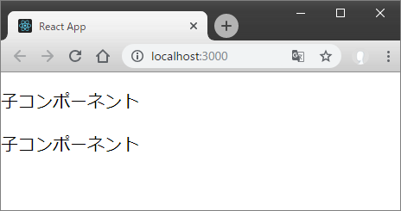
2-4. コンポーネント - コンポーネントの再利用
/sample_source/react/Component2/src/App.js
class ChildComponent extends Component {
render() {
return (
<p>子コンポーネント</p>
);
}
}
class App extends Component {
render() {
return (
<div>
<ChildComponent />
<ChildComponent />
</div>
);
}
}
コンポーネントは再利用することが可能です。
コンポーネントを２回呼び出しているので
２回分表示されます。

Slide 5
2-4. コンポーネント - データ管理用のオブジェクト(propsとstate)
コンポーネントでは、データを管理するためのオブジェクトとしてpropsとstateを利用することができます。
Component
DOM
props
state
コンポーネントの外部から
渡されるオブジェクト
コンポーネントの内部で保持されるオブジェクト

Slide 6
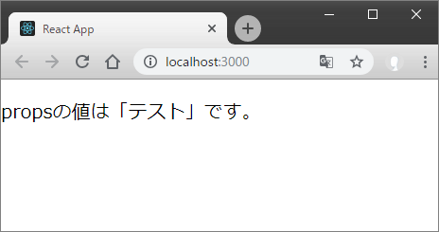
2-4. コンポーネント - propsの使い方
/sample_source/react/Component3/src/App.js
class TestComponent extends Component {
render() {
return (
<p>
propsの値は「{this.props.propsName}」です。
</p>
);
}
}
class App extends Component {
render() {
return (
<div>
<TestComponent propsName="テスト" />
</div>
);
}
}
this.props.props名で呼出し元から渡された値を取得します。
コンポーネント呼出し時にpropsに値を設定します。

Slide 7
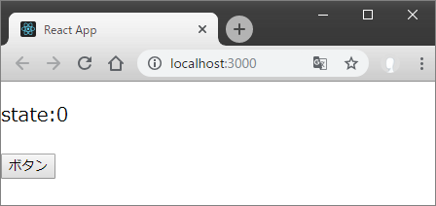

2-4. コンポーネント - stateの使い方
/sample_source/react/Component4/src/App.js
class TestComponent extends Component {
constructor(props) {
super(props);
this.state = {count: 0}
}
add() {
this.setState({ count: this.state.count + 1 });
}
render() {
return (
<div>
<p>state:{this.state.count}</p>
<button onClick={(event) => this.add(event)} >ボタン</button>
</div>
);
}
}
コンストラクタにてstateの値に0を設定します。
this.setStateでstateの値を更新します。
this.state.countで
stateに設定された値を取得します。
ボタン押下前
this.state.state名で
stateに設定された値を取得します。
ボタン押下後

Slide 8

2-4. コンポーネント - state更新による再描画
コンポーネントのstateが更新されることにより再描画が発生します。
this.state = {count: 0}
render()
state：0
続く
ボタン
①stateの初期値設定
②初回描画
③ボタン押下
stateの更新処理をトリガーに再描画発生
続き
this.setState()
render()
state：1
ボタン
④stateの更新
⑤再描画

Slide 9
2-4. コンポーネント - propsとstateの特徴まとめ
props及びstateの特徴を以下の表にまとめます。
オブジェクト | 値の設定タイミング | 値の変更可否
props | コンポーネント呼出し時に設定 (呼出し元の値が設定される) | 変更不可
state | コンポーネント作成後に設定 (コンポーネント内部で値を設定する) | 変更可能

